Slide 1
BI, Data Warehouse ve ETL

Slide 2

Bilgi ve Bilme İhtiyacı
Her seviyeden yönetici günlük hayatında bir çok karar verir.
Kararlar sezgisel ve tecrübeye dayalı veya bunlara ilave olarak bilgiye dayalı olabilir.

Slide 3
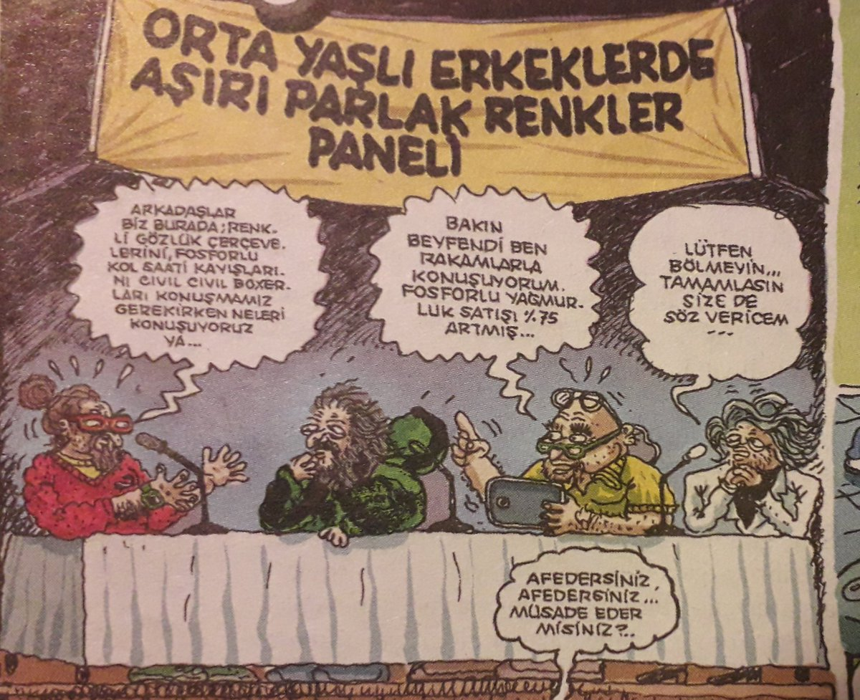
Rakamlarla
konuşuyorum ben!
Görsel: http://www.twipu.com/hakan_n_

Slide 4
Veriye Dayalı karar Verme
Her kademeden yönetici her zaman bilgi ile desteklenmelidir.
Bilgi organize edilerek gereksinimlere cevap verecek hale dönüştürülmelidir.
Doğru bilgi, doğru zamanda, doğru formatta, doğru kişiye, doğru detay seviyesinde sunulmalıdır.

Slide 5

Hangi Şubede Kaç Kişi Çalışacak?
Bilgiye dayanmadan
karar vermek mümkün mü?

Slide 6
Bilgi Kavramları
• Data (Veri): Nesneleri, olayları ve onların özelliklerini gösteren semboller. Örneğin otomobil hız göstergesi.
• Information (Bilgi): Verinin işlenip dönüştürülüp daha faydalı hale getirilmesidir. Kim, ne, nerede, kaç tane, ne zaman
Knowledge (Üst Bilgi): Bilgileri stratejik olarak kullanabilme becerisidir.
• Wisdom (Bilgelik): Daha geniş bir sosyal bağlamda birinin değerleri ile tutarlı hedefler seçme kapasitesidir.
(Robert Logan, What is Information?, 2010)

Slide 7
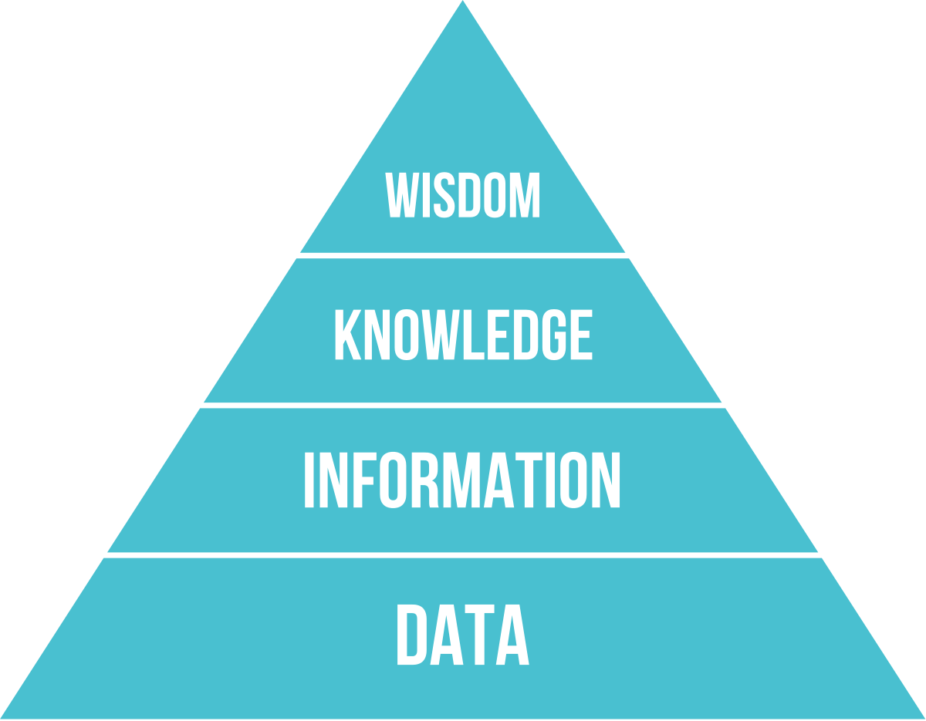
Havaalanına giden İstanbullu
Normalde hafta içi bu saatte bu kadar sıkışık olmaz, kesin kaza veya yol çalışması vardır. Ben metroyu kullanayım. Yoksa uçağı kaçırırım.
E-5 boydan boya kırmızı demek ki durum çok kötü.
Kırmızı renk navigasyonda trafik sıkışıklığı anlamına gelir.
Renk: Kırmızı

Slide 8
İş Zekası ve Veri Ambarı Temel kavramlar

Slide 9
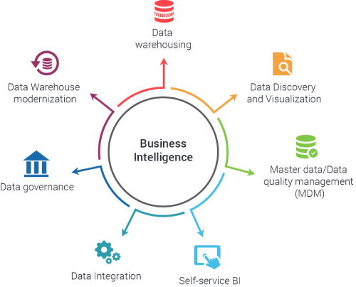
İş Zekası – Business Intelligence (BI)
BI (her türlü yazılım, donanım ve diğer araçlar dahil), ham verileri farklı kaynaklardan toplayan ve entegre eden, analiz mümkün kılan, değerli bilgilere dönüştüren, zamanında ve beklenen formatta ihtiyacı olanlara yayan bir sistemdir.
Görsel: https://shastatek.com/business-intelligence-and-data-analytics

Slide 10
İş Zekası Yaklaşımları

Slide 11
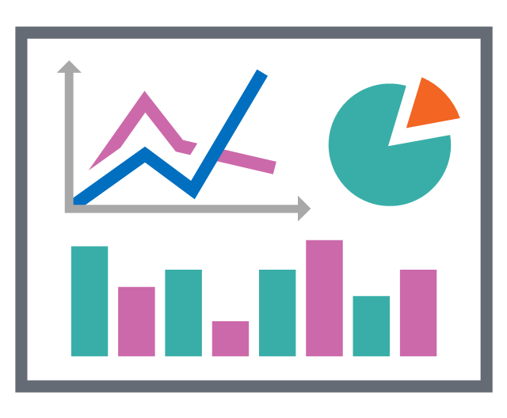

1. Sorgu Bazlı – Query Driven
Analitik işlem ve raporların Operasyonel (OLTP) veri tabanlarına doğrudan yapılan sorgularla elde edilmesi yaklaşımıdır.

Slide 12
2. Veri Ambarı Yaklaşımı
Analitik işlem ve raporların Operasyonel (OLTP) veri tabanlarından periyodik (örn: gecelik) olarak alınan güncellemelerle oluşturulan farklı bir veri tabanından sağlanmasıdır.

Slide 13
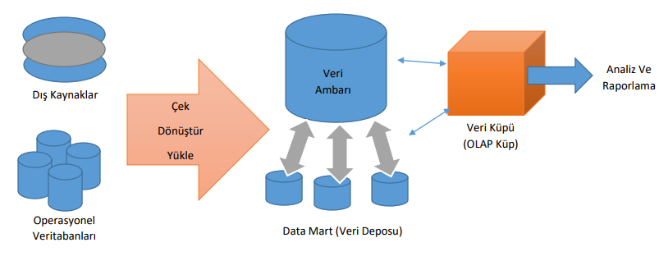
2. Veri Ambarı Yaklaşımı
Görsel: https://medium.com/@elifarslan099/veri-ambar%C4%B1-1-d9cbacc57bdd

Slide 14
Veri Ambarı

Slide 15
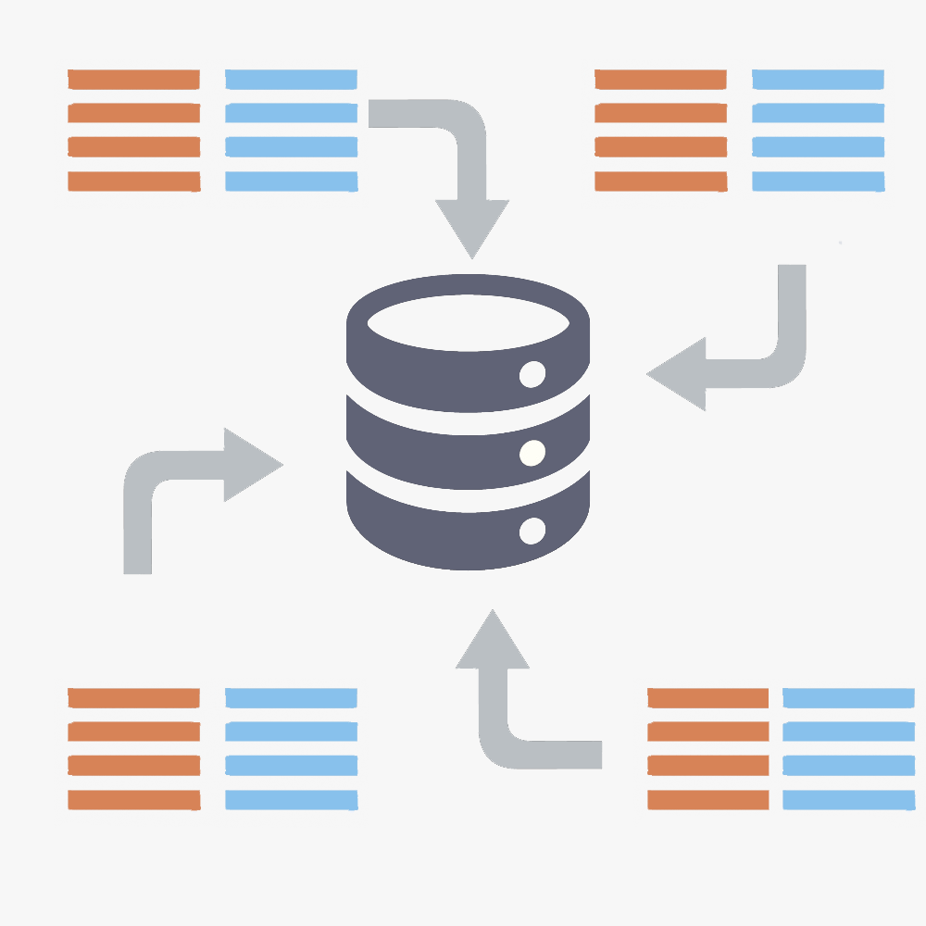
Veri Ambarı – Data Warehouse (DW)
DW, BI çözümlerinin temel bileşenidir.
DW rapor ve analiz için temiz, doğru, güncel veri sağlar.
DW, konu odaklı, bütünleşik, zamana bağlı ve karar vermeyi destekleyen kalıcı veri depolaması sağlar.
Görsel: https://www.betterbuys.com/bi/definitive-guide-bi/data-warehousing/

Slide 16
Veri Ambarı Öne Çıkan Özellikler
Entegrasyonu sağlar.
Verileri kullanıcıların güncellemesine kapalıdır.
Zamana göre değişimi incelemeyi mümkün kılar.
Normalizasyon kaygısı yoktur.
Şeması sorgu performansına yöneliktir. OLTP’den daha hızlı çalışır.
Fazla join sevmez.
Veri ambarı analitik sorguların baskısını OLTP üzerinden kaldırır OLTP’yi rahatlatır.

Slide 17
Veri Deposu – Data Mart
Veri ambarının bir alt kümesidir.
Belirli bir iş kolu veya konuya odaklıdır.
Daha basit ve sade bir şeması vardır. Bir veya birkaç tablo.
Veridepoları veri ambarından beslenebildiği gibi, veri ambarları da veri depolarından beslenebilir.
Fiziksel olarak veri taşınıp ayrı bir veri tabanında yaratılabileceği gibi OLTP üzerindeki görüntüler (views) kullanılabilir. Veri ambarı yaklaşımına göre değişir.

Slide 18
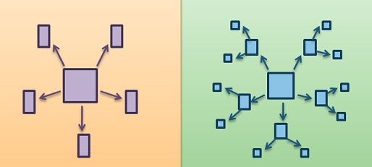
Star ve Kar Tanesi Şemaları

Slide 19
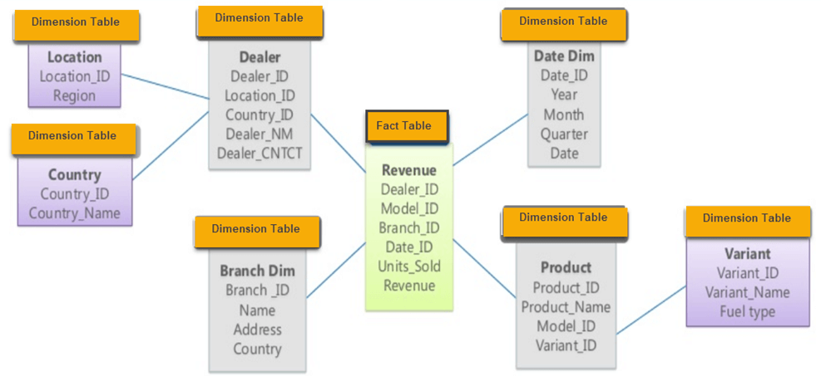
Kar Tanesi (Snowfake)
Görsel: https://www.guru99.com/star-snowflake-data-warehousing.html

Slide 20
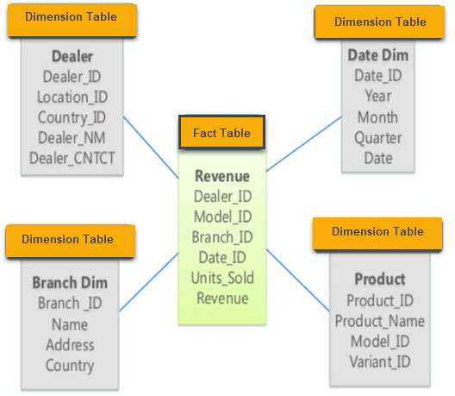
Star
Görsel: https://www.guru99.com/star-snowflake-data-warehousing.html

Slide 21
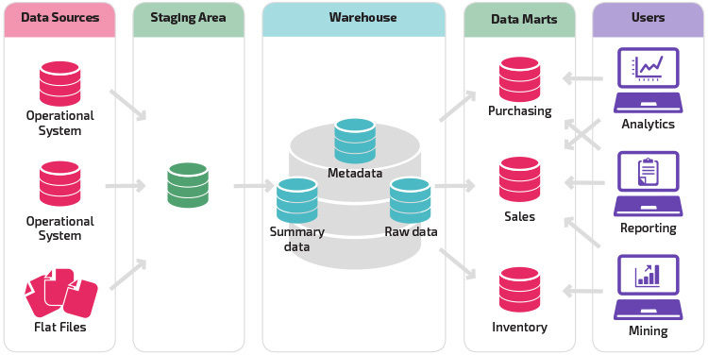
Veri Deposu – Data Mart
Görsel: https://panoply.io/data-warehouse-guide/data-mart-vs-data-warehouse/

Slide 22
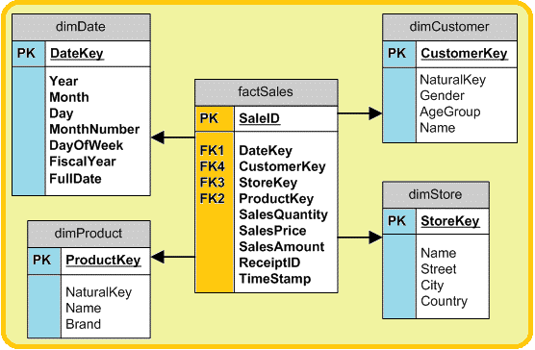
Fact - Dimension - Measures

Slide 23
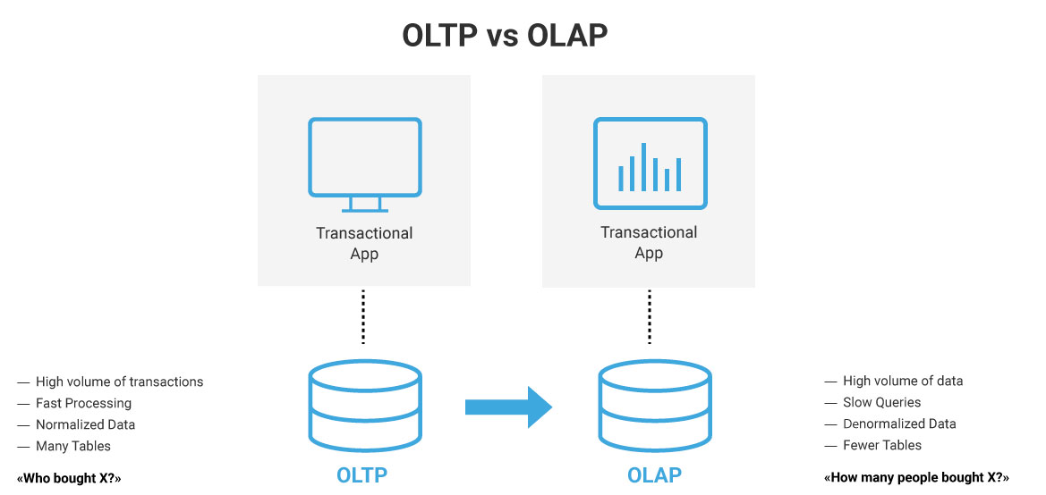
Görsel: http://blog.sqldbm.com/bi-data-modeling-with-sqldbm/

Slide 24
OLTP - OLAP

Slide 25
OLTP - OLAP
OLTP : Online Transaction Processing - OLAP: Online Analitical Processing
Kriter | OLTP | OLAP
Kullanıcı | Bilişim personeli | İş kullanıcısı, analist
Fonksiyon | Günlük operasyon | Karar verme, bilgi edinme, analiz
Veri tabanı tasarımı | Uygulamaya yönelik | Konuya yönelik
Veri | Güncel, detaylı, ilişkisel | Zamana dayalı, özet, çok boyutlu, konsolide
Kullanım | Tekrarlı sorgulamalar | Anlık sorgulamalar
Erişim | Okuma, yazma, güncelleme, silme | Okuma
Birim iş | Kısa ve basit hareketler (transactions) | Karmaşık sorgular
Erişilen kayıt sayısı | Onlarca | Milyonlarca
Kullanıcı sayısı | Binlerce | Yüzlerce
Veri tabanı büyüklüğü | 100 MB -> GB | 100 GB -> TB
Ölçüm | Transaction performansı | Sorgu performansı
Kaynak: İş Zekası ve Veri Ambarı Sistemleri, Nergiz Çağıltay

Slide 26
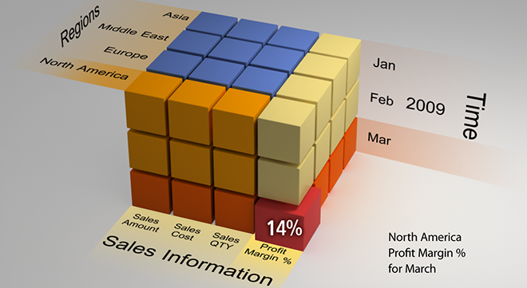
OLAP
Görsel: http://www.busitelce.com/data-warehousing/5-bi-dw-fundamentals-what-is-olap-online-analytical-processing

Slide 27
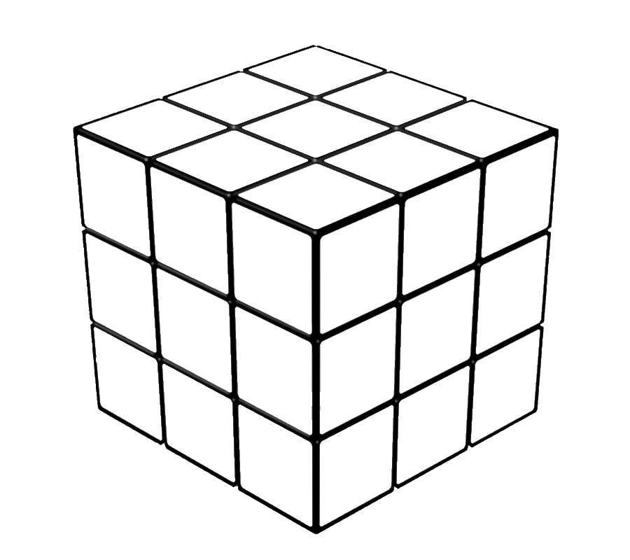
OLAP
Görsel: https://panoply.io/data-warehouse-guide/data-mart-vs-data-warehouse/

Slide 28
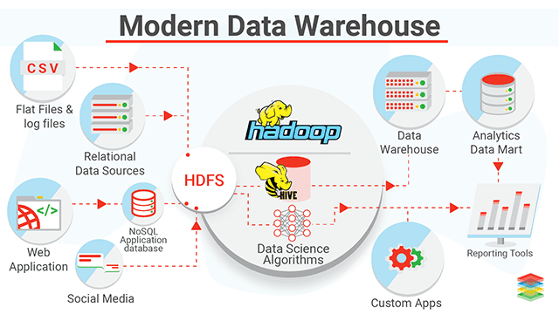

Slide 29
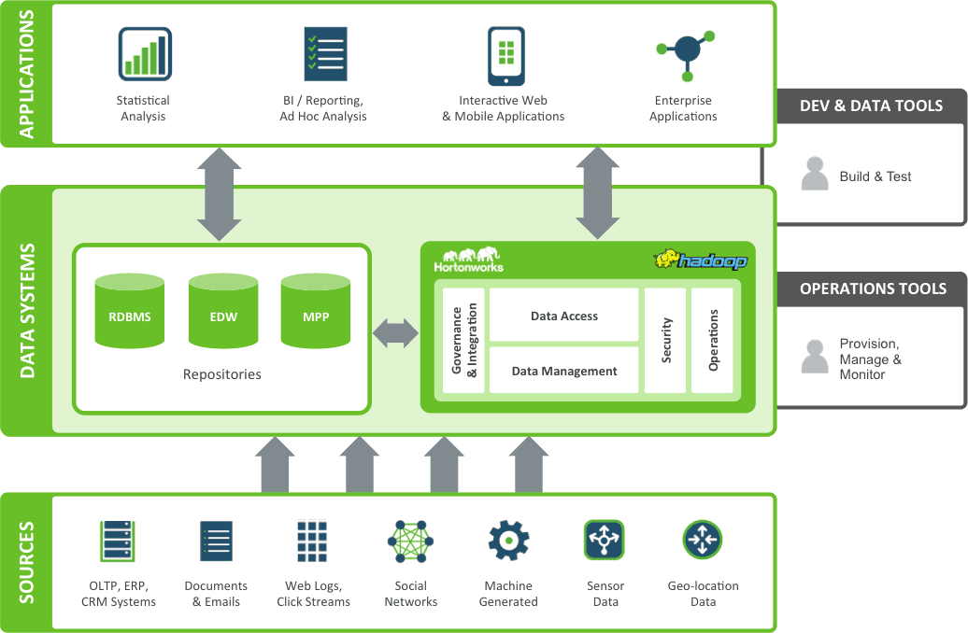
Data
Lake

Slide 30
ETL - Extract, Transform, Load

Slide 31
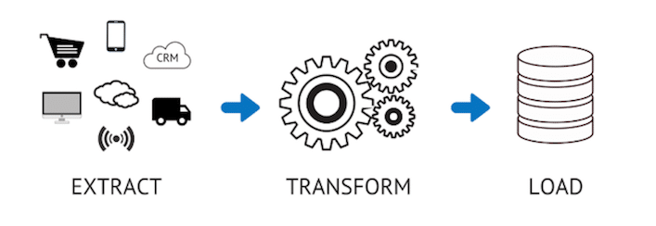
ETL
Çeşitli veri kaynaklarından verinin alınması, temizlik, dönüştürme, doğrulama vb. işlemlere tabi tutularak hedef depolama sistemine (genelde veri ambarı) yazılması sürecidir.
Görsel: https://www.talend.com/resources/what-is-etl/

Slide 32
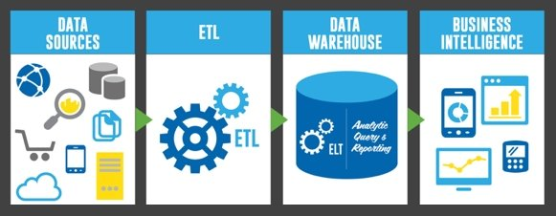
ETL Süreci
E : Extract (Çek)
T : Trasform (Dönüştür)
L : Load (Yükle)
Görsel kaynak: https://www.syncsort.com/en/glossary/etl

Slide 33
Yaygın BI Araçları
SAP Business Intelligence
MicroStrategy
Sisense
SAS Business Intelligence
Microsoft Power BI
Tableau
QlikView
Oracle BI

Slide 34
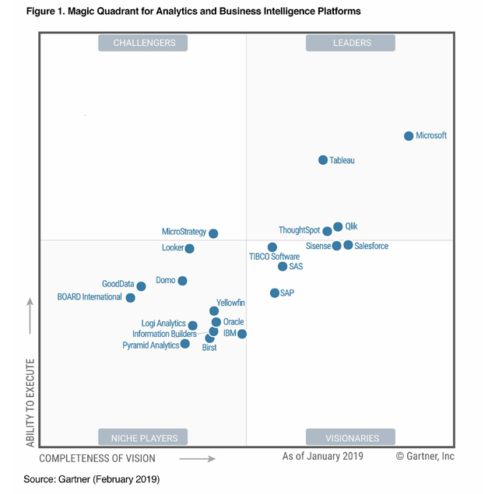

Slide 35
Yaygın ETL Araçları
HEVO
Skyvia
Informatica – PowerCenter
IBM – Infosphere Information Server
Oracle Data Integrator
Microsoft – SQL Server Integrated Services (SSIS)
Jasper
Talend – Talend Open Studio for Data Integration
CloverDX Data Integration Software
Pentaho Data Integration
Apache Nifi
SAS – Data Integration Studio
SAP – BusinessObjects Data Integrator

Slide 36


Slide 37
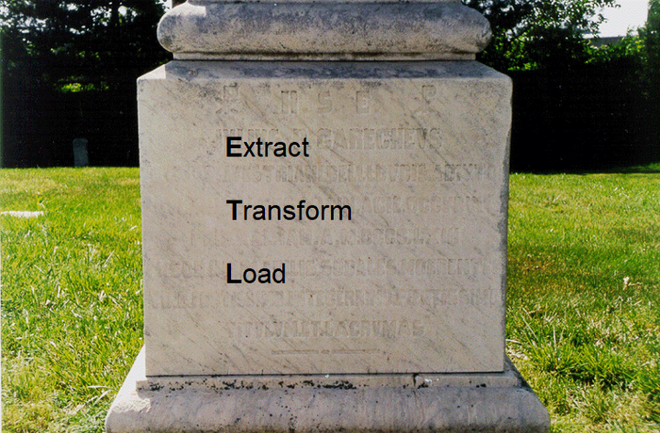
Modern iş talepleri “parti işleme” paradigmasını aşmaktadır, çoğu veri partinin gelmesini bekleyemez, analistler bu verileri şimdi ister ve alt sistemler de anlık yanıt ister.

Slide 38
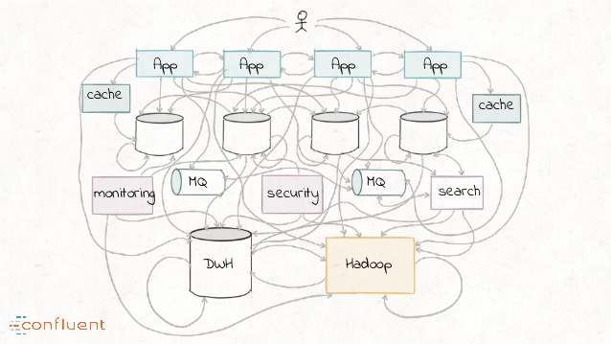

Slide 39
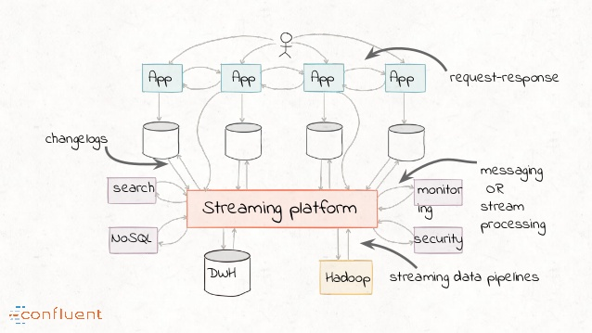

Slide 40
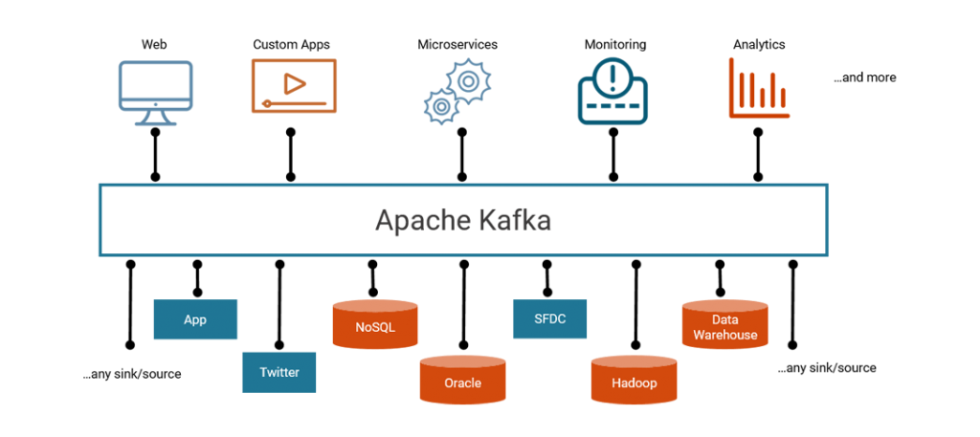

Slide 41



Açık Kaynaklı Popüler
Big Data ETL Araçları

Slide 42
Pros:
Clean and well-thought-out implementation of the dataflow programming concept
Can handle binary data
Data Provenance
Cons:
Spartan User Interface
No live monitoring/debugging features with per-record statistics
Pros:
Live monitoring/debugging features with visual per-record statistics for every processor
Sexy UI
Well-suited for record-based data and streaming
Cons:
You need to stop the whole dataflow to edit a single processor configuration
No reusable JDBC configuration for processors
Kaynak: https://statsbot.co/blog/open-source-etl/

